Slide 1
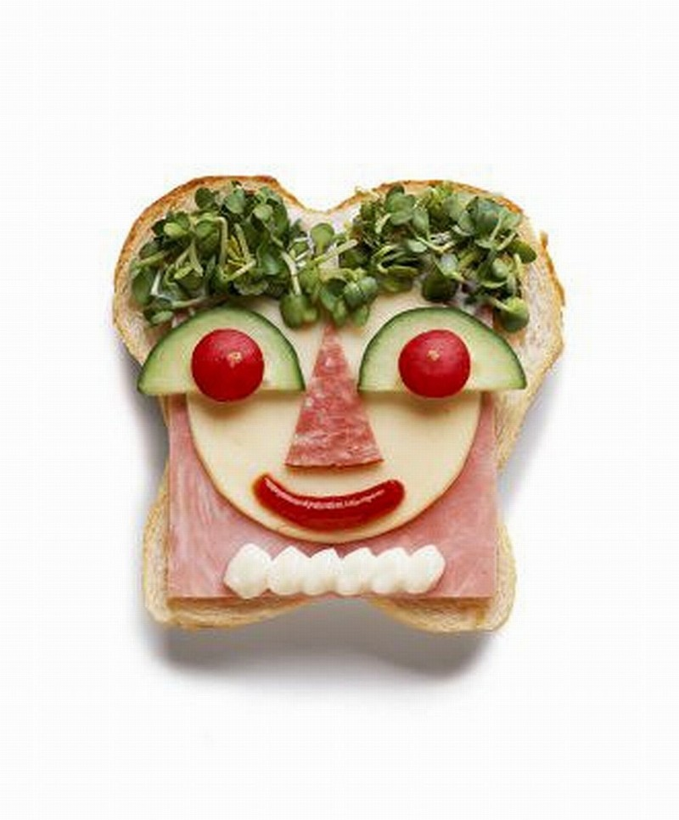
Multiculticooking
Gezonde voeding
Notes:
Ga in de kookgroepjes bij elkaar zitten.

Slide 2
Doel van de les
Aan het eind van deze les weet je wanneer een maaltijd gezond is.
Daarnaast ga je onderzoeken of het gekozen recept gezond is.
Bekijk het volgende filmpje: http://www.schooltv.nl/beeldbank/clip/20061219_voc01
Maar betekent dat nu precies, gezonde voeding?
Notes:
Brainstormen met de klas over het thema gezonde voeding.

Slide 3
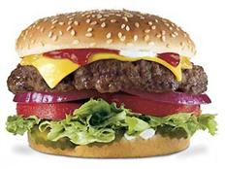
Opdracht
Pak blz. 11 van je werkboek voor je.
Vul in de tabel in wat je gisteren gegeten hebt.
Vermeld de tussendoortjes onder de tabel.
Beantwoord vervolgens de vragen staande op blz. 12.

Slide 4
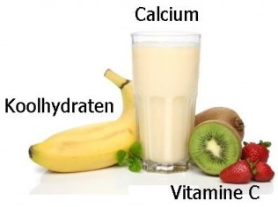
Een gezond lichaam
Om je lichaam gezond te houden heb je iedere dag verschillende voedingsstoffen nodig.
Noem 6 verschillende voedingsstoffen op.
In bijna ieder voedingsmiddel zitten verschillende soorten voedingsstoffen.
In welke voedingsmiddelen komen de genoemde voedingsstoffen veel voor?
Notes:
Door per dag verschillende soorten voedingsmiddelen te eten, krijg je van alle voedingsstoffen genoeg binnen: op die manier eet je gezond.

Slide 5
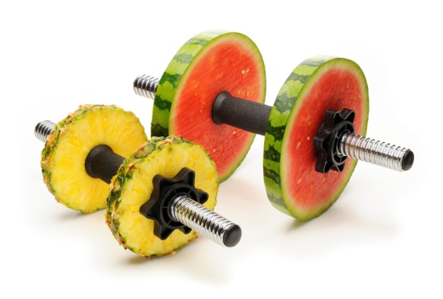
Schijf van vijf
Om zeker te weten dat je van iedere voedingsstof genoeg binnen krijgt, kun je de schijf van vijf gebruiken.
Uit ieder van de vijf vakken moet je iedere dag wat eten.
Wat wordt er bedoeld met eet gevarieerd?
Wat gebeurt er als je in verhouding veel eet
en weinig beweegt? of andersom?
Uit welke twee vakken moet je dagelijks meer eten?
Waaraan kun je dit zien?
Wat wordt er bedoeld met eet veilig?

Slide 6
vak 1:
Voedingsmiddelen: groenten en fruit
Voedingsstoffen: vooral vitamines, mineralen en vezels
vak 2:
Voedingsmiddelen: brood, granen, aardappelen, rijst, pasta, peulvruchten
Voedingsstoffen: vooral koolhydraten, vitamineB, mineralen en vezels
vak 5:
Voedingsmiddelen: dranken
Voedingsstoffen: water
vak 3:
Voedingsmiddelen: zuivel, vlees, vis, ei, vleesvervangers
Voedingsstoffen: vooral eiwitten, vitamineB, vetten, mineralen (ijzer, calcium)
vak 4:
Voedingsmiddelen: boter, olie
Voedingsstoffen: vooral vetten (vetzuren),
vitamines A,D,E

Slide 7
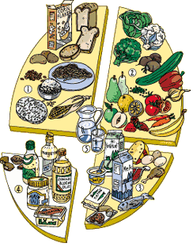
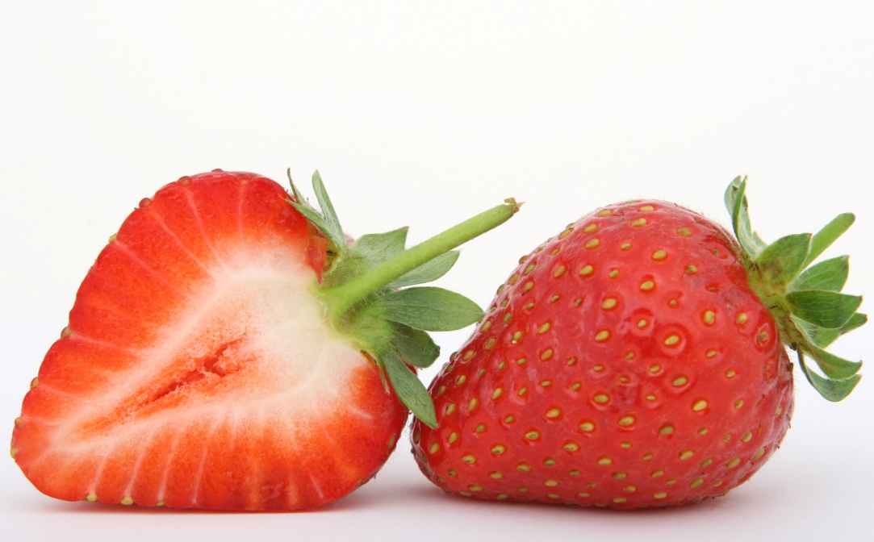
Opdracht
Kijk terug naar de tabel op blz.11.
Iedere kolom staat voor een vak uit de schijf van vijf.
Heb je gisteren uit ieder vak wat gegeten?
Heb je vooral veel producten uit de grote vakken groente/fruit en brood/aardappelen/rijst/pasta gegeten?
Dus… heb je gisteren gezond gegeten?
Beantwoord vervolgens de vragen staande op
blz. 13 en 14.

Slide 8
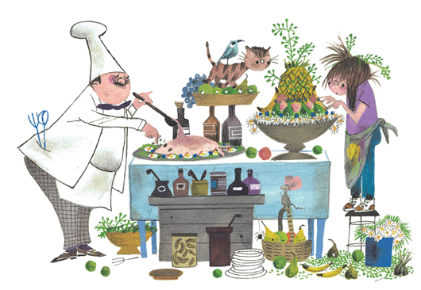
Is jullie gerecht gezond?
Je weet nu veel over gezonde voeding.
Ga na of jullie gerecht gezond is samengesteld.
Doe dat door de vragen staande op blz. 15 en 16 te beantwoorden.

